Slide 1
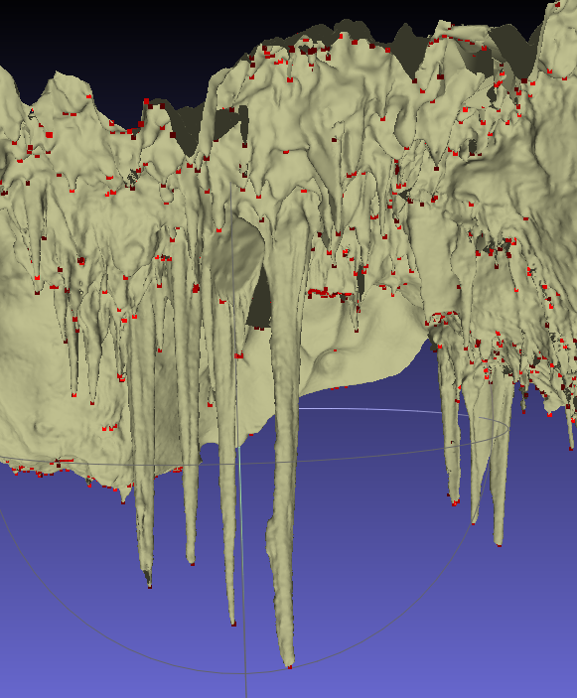
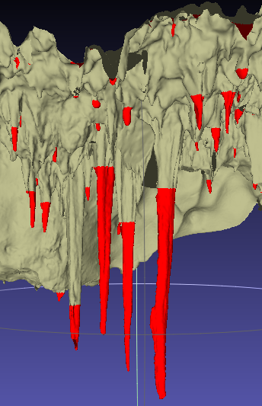
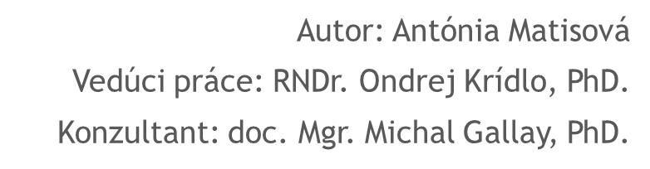
Identifikácia stalaktitov v 3D modeli jaskyne Domica
V našej práci sa zaoberáme algoritmami na analýzu, identifikáciu a následnú separáciu jaskynných útvarov – stalaktitov v 3D modeli stropu jaskyne Domica.
Prvý implementovaný algoritmus pochádza z článku a ide o vyhľadávanie lokálnych miním v 3D modeli (horný obrázok). Tento algoritmus nachádza tie vrcholy 3D modelu, ktoré by teoreticky mali byť minimami hľadaných stalaktitov.
Druhým implementovaným algoritmom je algoritmus, ktorý sme navrhli na vyseparovanie stalaktitu z 3D modelu. Tento algoritmus ale dokáže vyseparovať stalaktit len po jeho prvé rozvetvenie (obrázok dole).

Slide 2
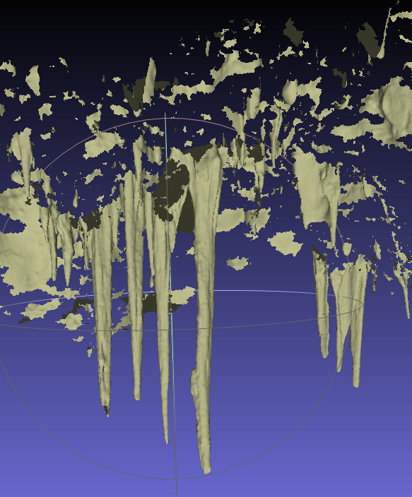
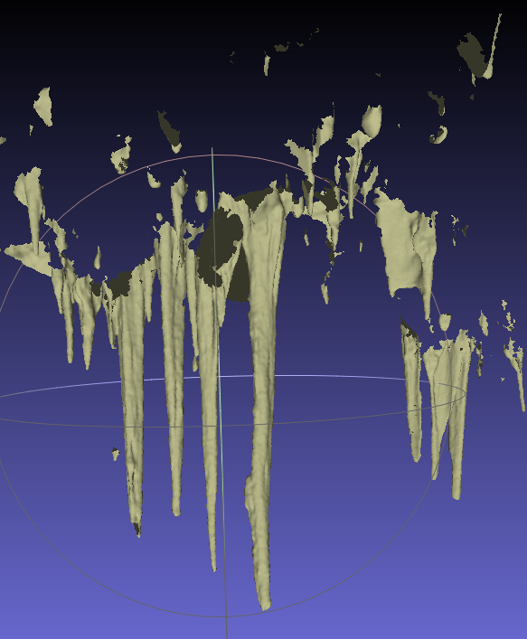
Identifikácia stalaktitov v 3D modeli jaskyne Domica
Ďalší navrhnutý algoritmus oddelí z 3D modelu tú časť, o ktorej predpokladáme, že patrí stropu jaskyne, takže zostávajúca časť 3D modelu by mala predstavovať stalaktity na zadanom strope (horný obrázok).
Spojením myšlienok z viacerých algoritmov sme nakoniec navrhli algoritmus, ktorý sa snaží čo najpresnejšie určiť časť 3D modelu, ktorá obsahuje len stalaktity (obrázok dole).
Všetky navrhnuté algoritmy sme implementovali v jazyku Java a testovali na poskytnutom 3D modeli. Pri každom algoritme sme následne vyhodnocovali jeho výstupy.

